Slide 1
직무 기술서
이름 | 이상원
전화번호 | (+82)10-2671-7419
이메일 | leeh8911@gmail.com
Github | https://github.com/leeh8911/Porfolio
blog | https://jaksam.tistory.com/

Slide 2
프리스페이스 퓨전 로직 개발(2020. 6 ~ 2021. 3)
2개 이상의 레이더 시스템에서 제공하는 프리스페이스를 퓨전하는 Grid map 로직 개발
C 기반의 로직 개발
C++, MFC, OpenCV, Matlab 기반의 시뮬레이터 개발
임베디드 타겟 특성에 맞는 fixed point, 메모리 및 수행시간 최적화
Occupancy grid map

Slide 3
도로 경계 퓨전 로직 개발(2019. 1 ~ 2021. 3)
자율주행 자동차 환경인식 센서 기반 도로 경계 인식 로직 개발
C 기반의 로직 개발
C, openGL 기반의 인터페이스 개발
Evidential grid map, Kalman filter, Probabilistic data association

Slide 4
정지 장애물 퓨전 로직 개발(2019. 12 ~ 2021. 2)
자율주행 자동차 환경인식 센서 기반 비정형 정지 장애물 인식 로직 개발
C 기반의 로직 개발
C, openGL 기반의 인터페이스 개발
Kalman filter, Probabilistic data association

Slide 5
레이더, 카메라 센서퓨전 로직 개발(2018. 8. ~ 2018. 12.)
자율주행 자동차 환경인식 센서 기반 도로 경계 인식 로직 개발
C 기반의 로직 개발
C++, MFC, OpenCV, Matlab 기반의 시뮬레이터 개발
임베디드 타겟 특성에 맞는 fixed point, 메모리 및 수행시간 최적화
Kalman filter, Probabilistic data association

Slide 6

UDACITY – Data Analysis Nanodegree

Slide 7
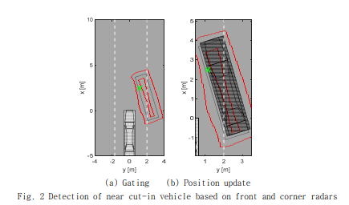
전방 및 측방 레이더의 센서융합을 위한 동일 차량 검지 판단
근거리 끼어들기 상황에서 차량의 오인식/미인식이 발생
복잡한 형태에 대한 센서 연관 문제가 발생
일반적인 ellipsoid 형태의 gate가 아닌 차량 형상에 맞춘 gate 형식으로 복잡한 형상의 물체에 대한 연관 문제를 해결함

Slide 8
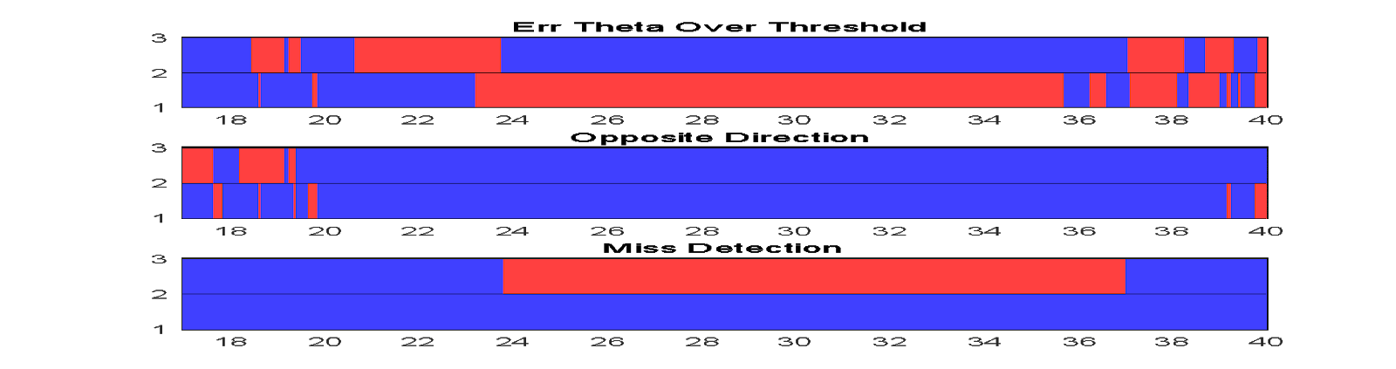
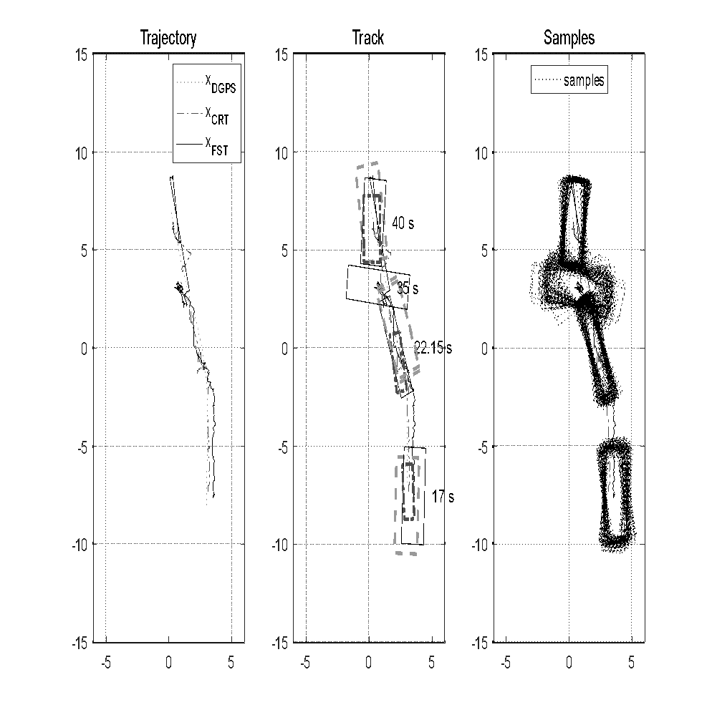
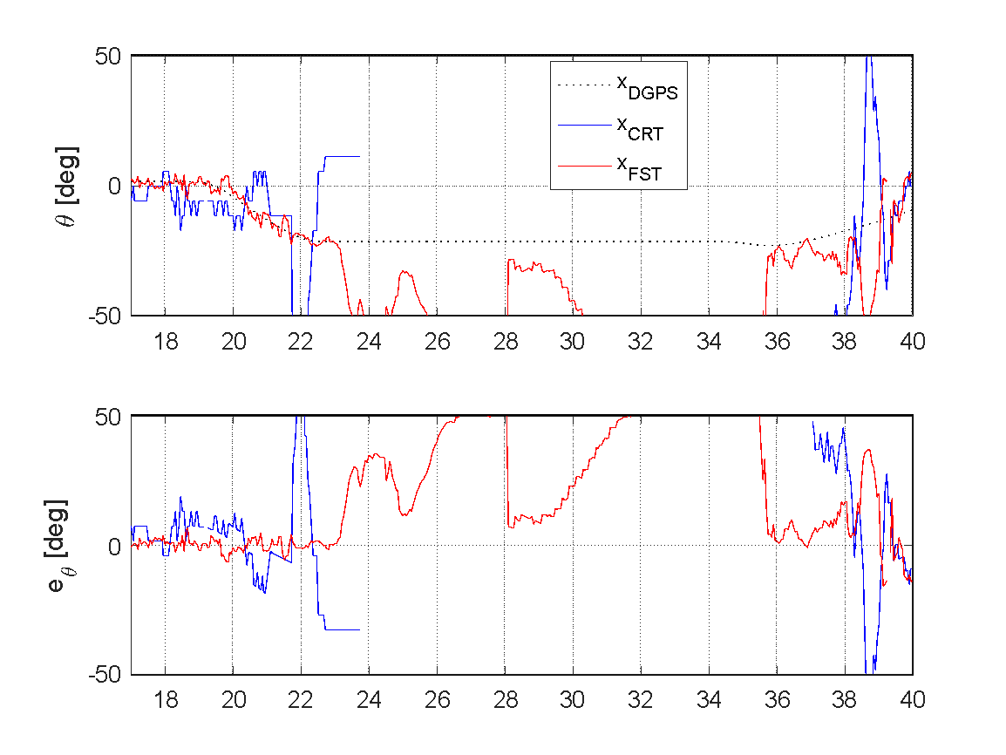
전/측방 레이더를 활용한 파티클 필터 기반 센서 융합 기술 개발
근거리 끼어들기 상황에서 차량의 오인식/미인식이 발생
복잡한 형태에 대한 센서 연관 문제가 발생
연속적인 인식을 위한 추적 문제 발생
복잡한 형태의 물체 추적을 위한 파티클 필터 기반의 로직 설계를 통해 해결

Slide 9
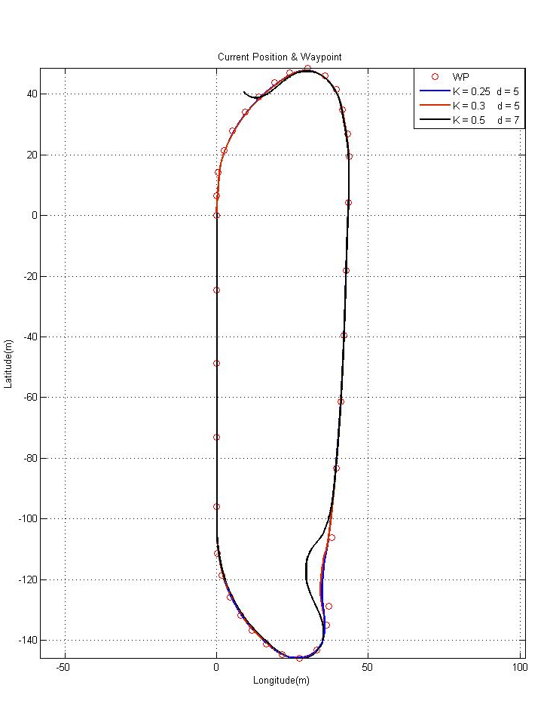
제 13회 자율주행 자동차 경진대회
차선/경로/도로경계 기준의 제어기 설계
B Song, Cooperative lateral vehicle control for autonomous valet parking 논문을 참조하여 제어기 설계

